Slide 1



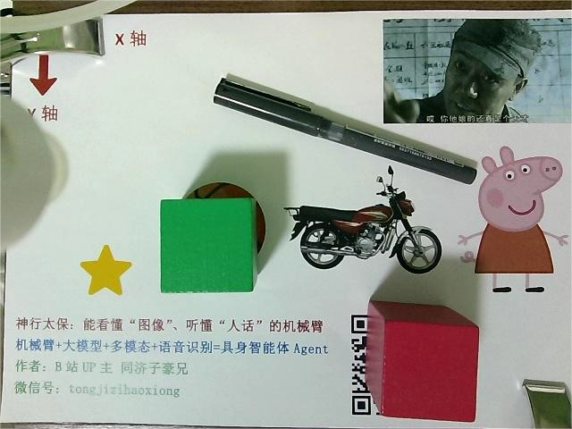


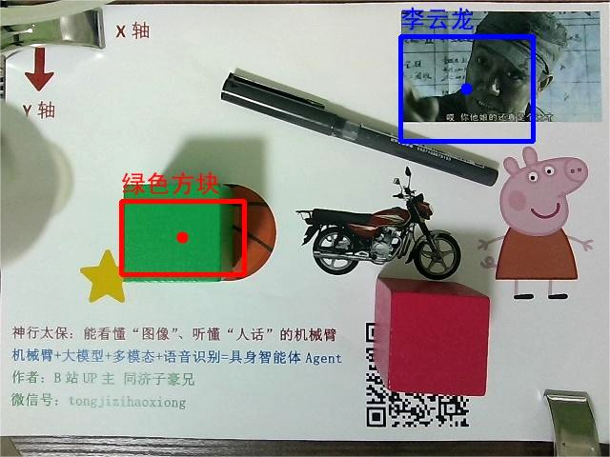


语音识别
拍摄
提示词工程
AppBuilder-SDK
“把绿色积木放在李云龙脸上”
Agent智能体
编排函数：跳舞/抓取/动作/归零
Yi-Large、Claude 3 Opus、EB4.0
机械臂视角俯视图
多模态视觉语言大模型
听人话、看图像、找坐标、排动作、定格式
直接输出
json结构体
6自由度机械臂
执行动作
手眼标定：像素坐标-->工具坐标
逆运动学解算：工具坐标-->电机转角
{
'start': '绿色积木',
'start_xyxy': [[97, 213], [320, 375]],
'end': '李云龙',
'end_xyxy': [[405, 28], [603, 190]]
}
机械臂+大模型+多模态=人机协作具身智能体
听得懂人话、看得懂图像、拎得清动作
作者：B站UP主 同济子豪兄
https://github.com/TommyZihao/vlm_arm
几个不错的多模态视觉语言大模型
闭源：GPT4v、GPT4o、Claude 3 Opus、Yi-Vision、智谱GLM-4V
开源：通义千问Qwen-VL-Max、浦语InternVL、智谱CogVLM2
IDEA研究院Grounding DINO、谷歌GeminiProVision、LLaVA

Slide 2
多轮对话
万能翻译官
幽默玩梗
编排动作
多模态视觉理解
指哪打哪
Function Call
Grounding定位
智能体Agent
json生成
长上下文记忆
代码生成
多模态视觉语言大模型
听人话、看图像、找坐标、排动作、定格式

Slide 3
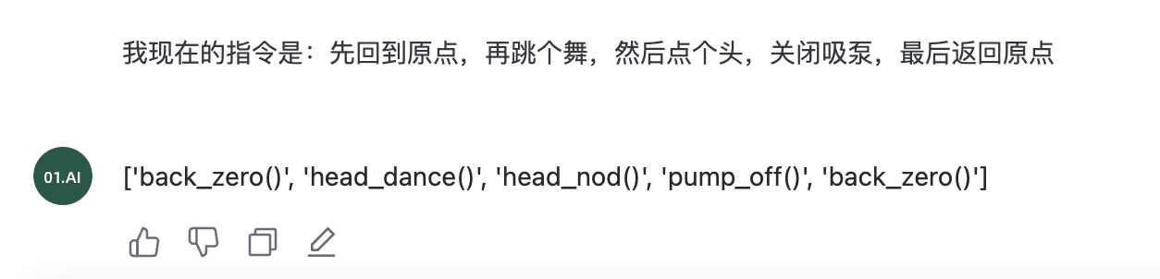

Slide 4
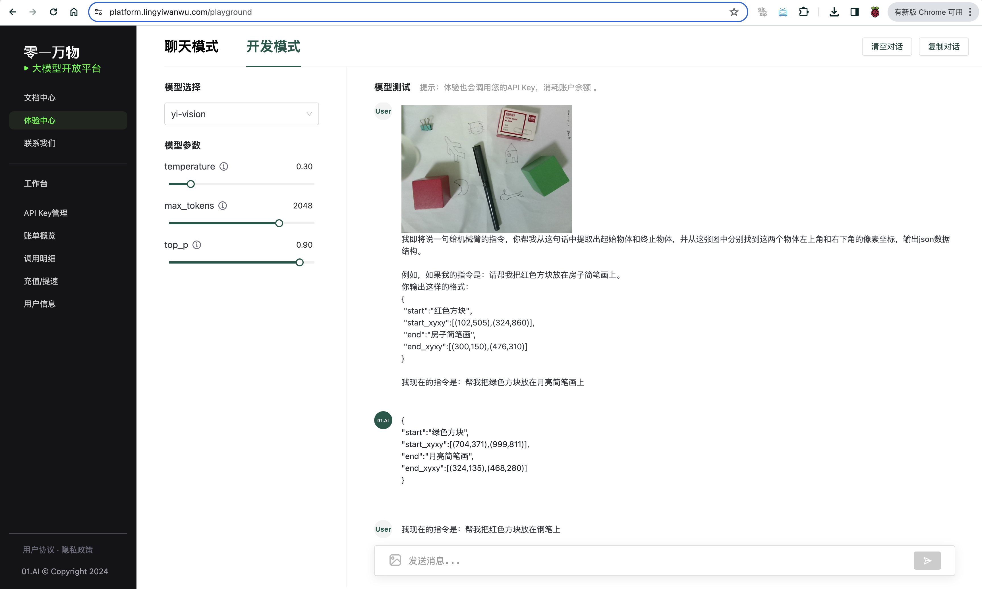

Slide 5
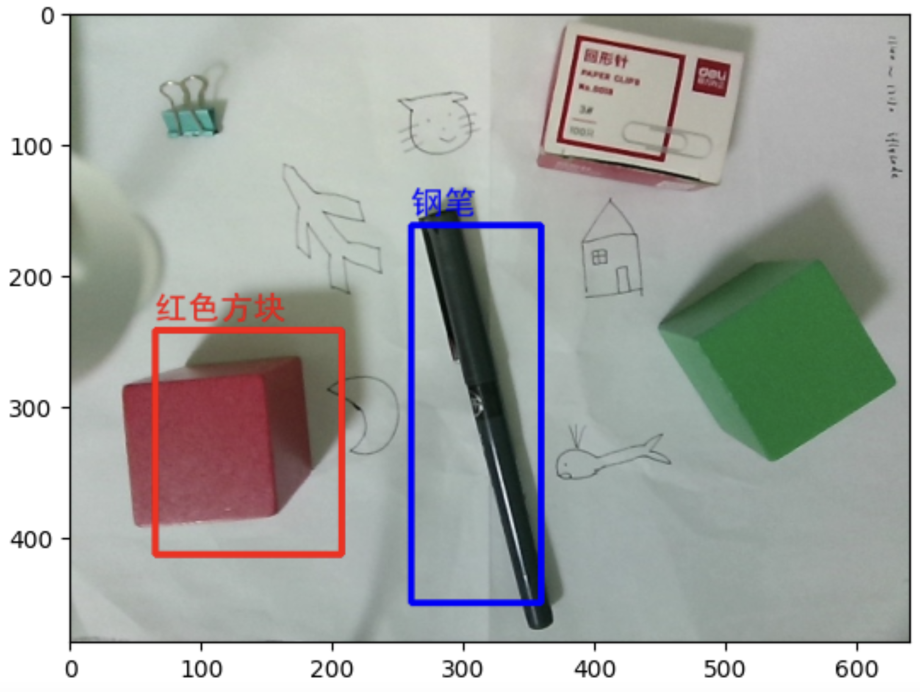
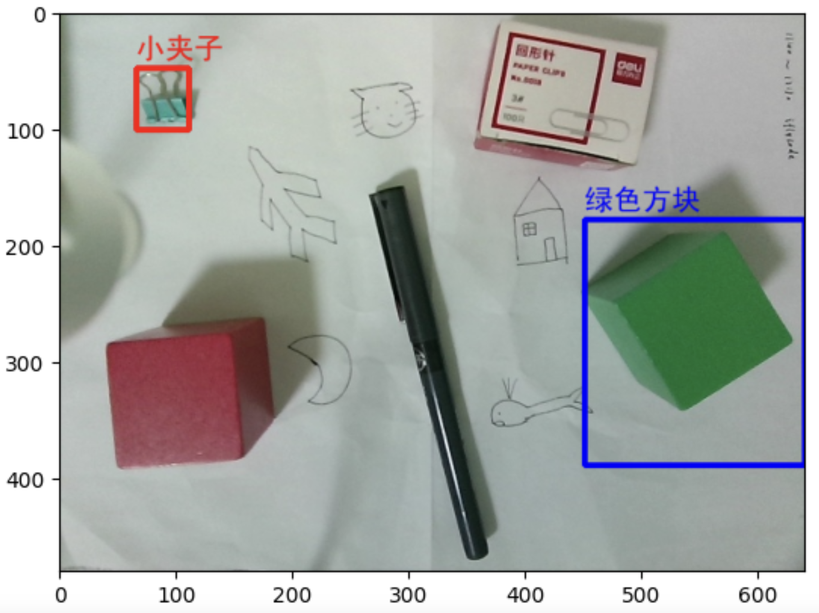

Slide 6
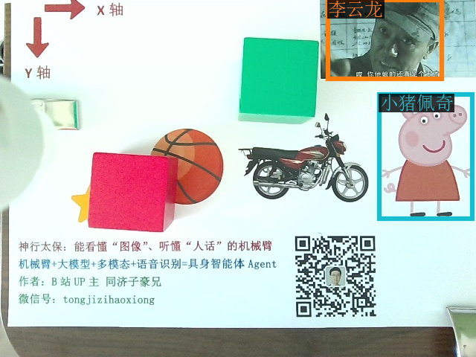

Slide 7
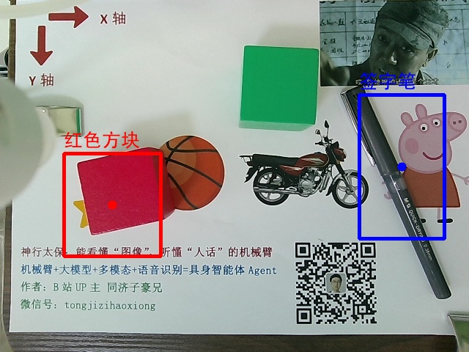

Slide 8
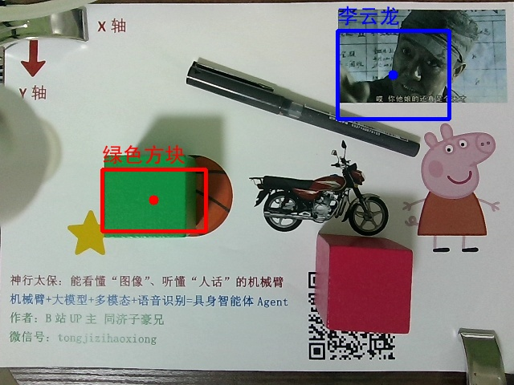
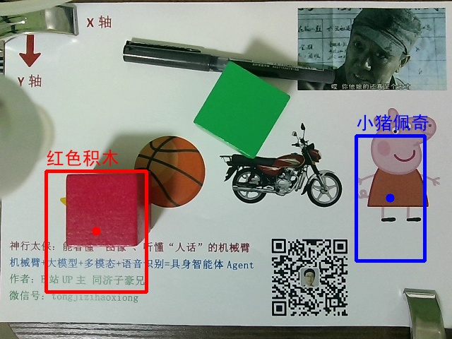

Slide 9
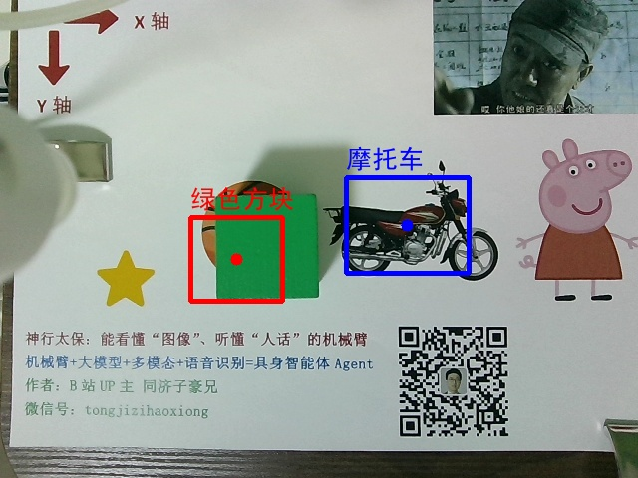

Slide 10
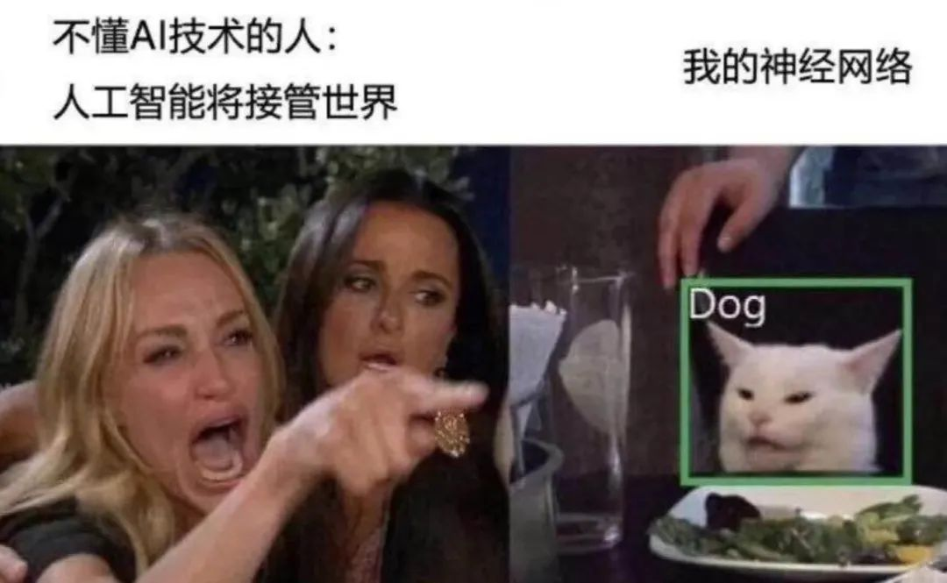
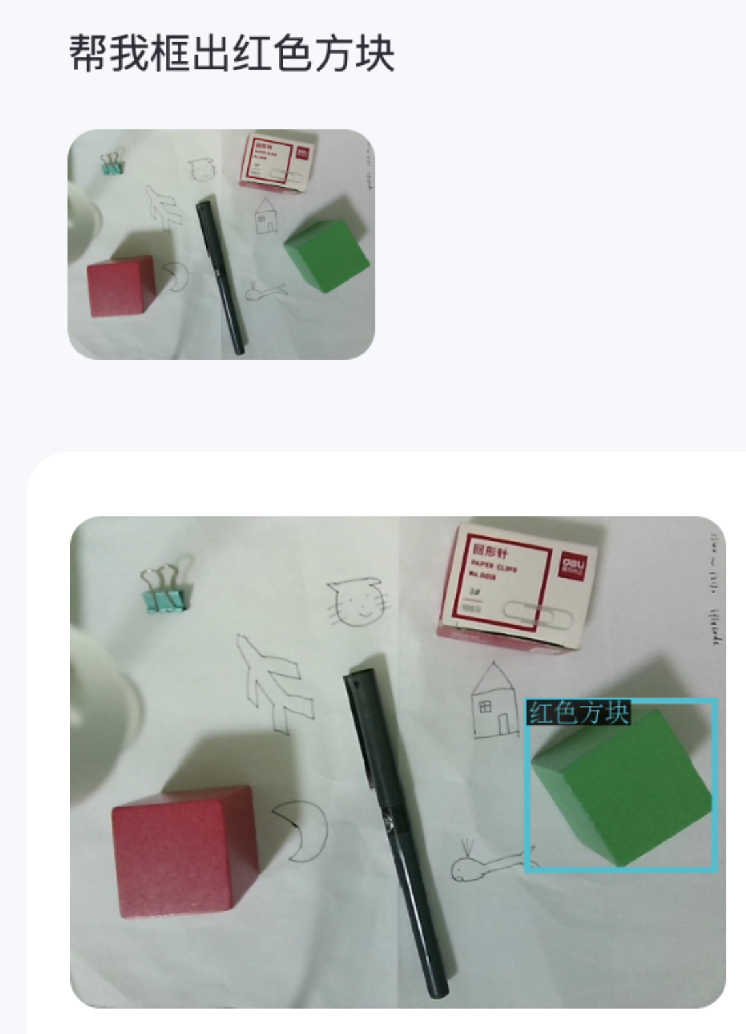

Slide 11
